Slide 1

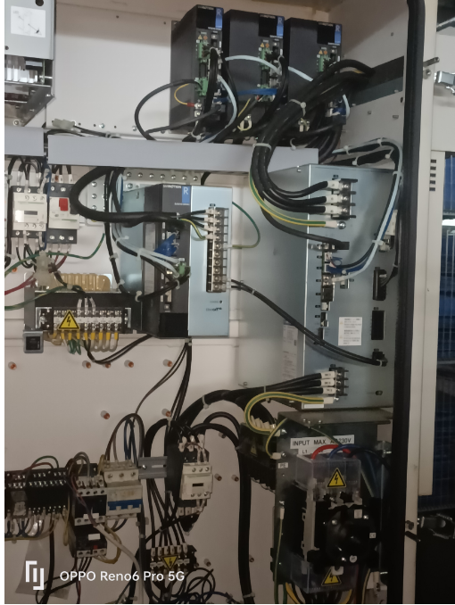
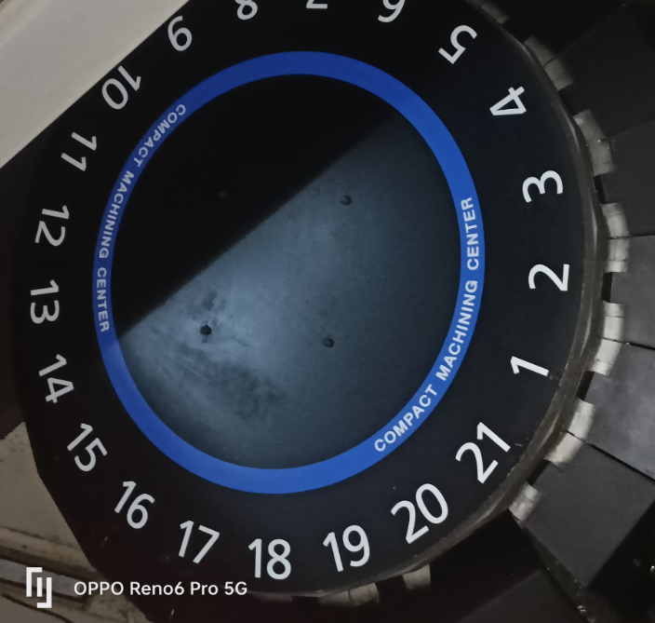
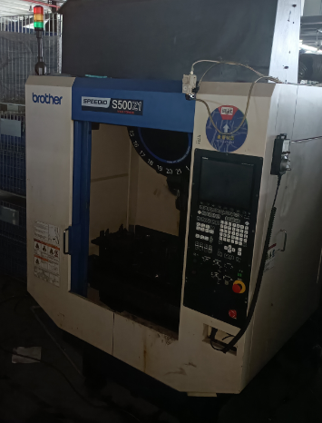
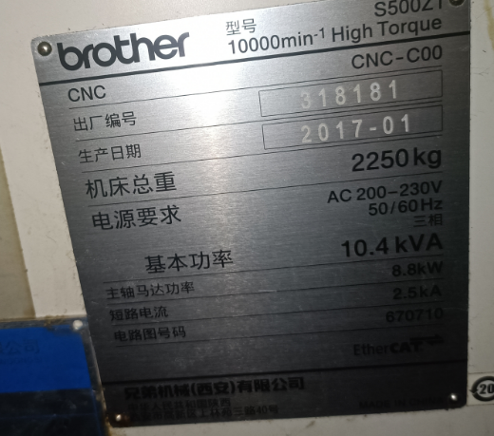
序列 | 名称 | 规格型号 | 出厂编号 | 生产厂家 | 制造年月 | 数量
2 | 立式钻攻中心 | S500Z1 | 318181 | 兄弟机械(西安)有限公司 | 2017.01 | 1
关键部位
刀库
正面
铭牌

